Slide 1

Làm thế nào lựa chọn được dụng cụ, hoá chất phù hợp để thực hiện thí nghiệm thành công và an toàn?

Slide 2
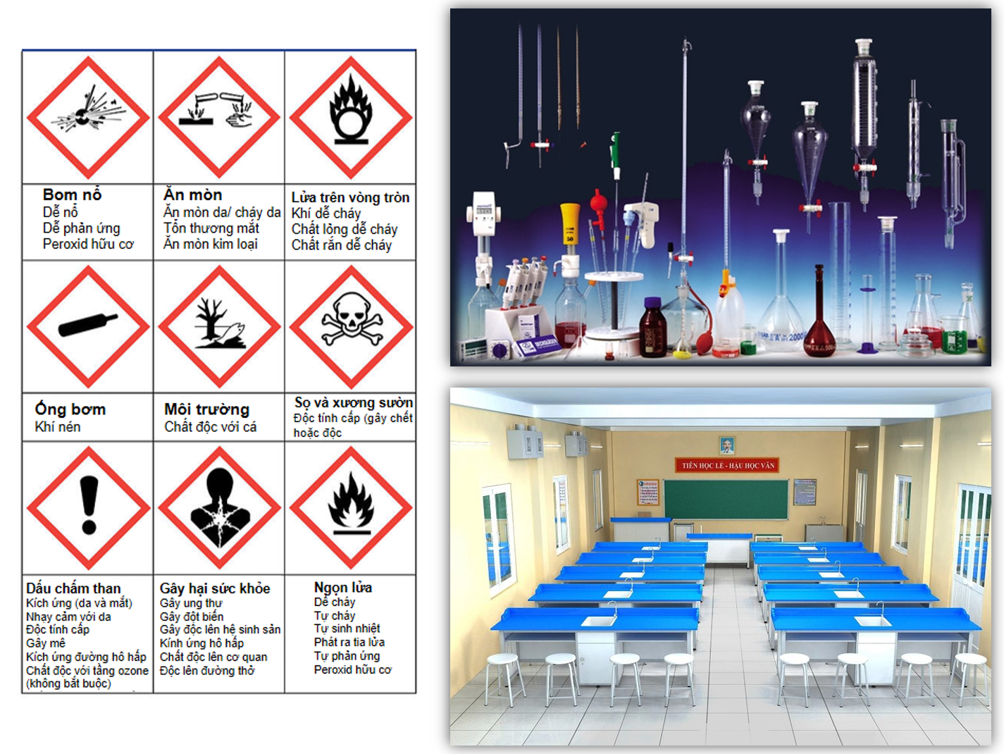

Slide 3
+ Xác định rõ mục đích của thí nghiệm.
+ Có hiểu biết rõ ràng về công dụng, cách sử dụng của từng dụng cụ thí nghiệm: tính chất, cách sử dụng và bảo quản của từng loại hoá chất.
……..

Slide 4

Bài 1.
NHẬN BIẾT MỘT SỐ DỤNG CỤ, HOÁ CHẤT.
THUYÊT TRÌNH MỘT VẤN ĐỀ KHOA HỌC

Slide 5
MỤC TIÊU
Nhận biết dụng cụ và hóa chất trong KHTN 9
Viết, trình bày báo cáo.
Bài thuyết trình

Slide 6
NỘI DUNG
I. GIỚI THIỆU MỘT SỐ DỤNG CỤ VÀ CÁCH SỬ DỤNG
II. MỘT SỐ HOÁ CHẤT TRONG PHÒNG THÍ NGHIỆM
IV. THUYẾT TRÌNH MỘT VẤN ĐỀ KHOA HỌC
III. VIẾT VÀ BÁO CÁO MỘT VẤN ĐỀ KHOA HỌC

Slide 7
I. GIỚI THIỆU MỘT SỐ DỤNG CỤ VÀ CÁCH SỬ DỤNG

Slide 8
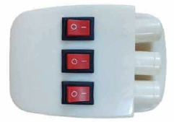
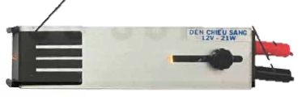

I. GIỚI THIỆU MỘT SỐ DỤNG CỤ VÀ CÁCH SỬ DỤNG
1. Một số dụng cụ thí nghiệm quang học
Tấm chắn sáng
Nối với nguồn điện
Đèn 12V – 21W
Đèn laser
https://www.youtube.com/watch?v=6j9d3L_kywE
Không để tia laser chiếu vào mắt
https://www.youtube.com/watch?v=GNRmHKaPrcc
Nguồn Sáng

Slide 9
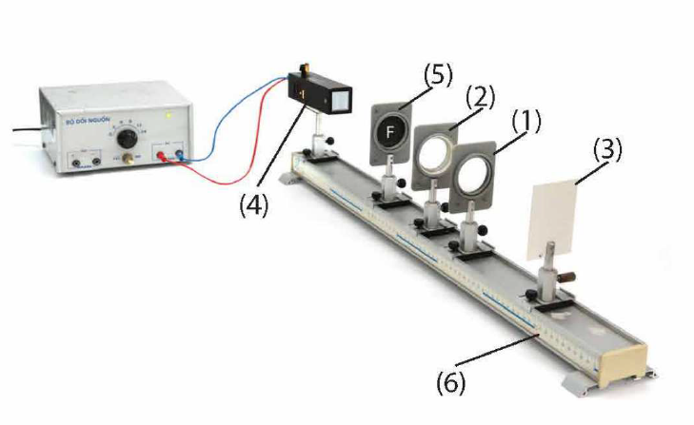
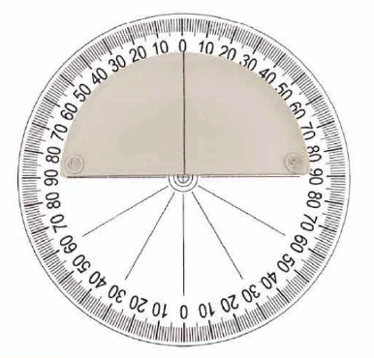
I. GIỚI THIỆU MỘT SỐ DỤNG CỤ VÀ CÁCH SỬ DỤNG
1. Một số dụng cụ thí nghiệm quang học
https://www.youtube.com/watch?v=_9Xo1zucTMg
https://www.youtube.com/shorts/ZUY9XvURydQ
https://www.youtube.com/watch?v=PPB1cr02qg0
Bộ dụng cụ tìm hiểu tính chất ảnh qua thấu kính
Bảng bán trụ và bảng chia độ
(1) Thấu kính hội tụ
(4) Đèn
Bản bán trụ: khối thuỷ tinh trong suốt.
Bảng chia độ: đọc giá trị góc tới, góc khúc xạ và góc phản xạ
(2) Thấu kính phân kì
(5) Khe hình chữ F
(3) Màn chắn
(6) Giá quang học
https://www.youtube.com/shorts/ByVF7Qg7V6c

Slide 10
Để tạo ra tia sáng, chùm sáng, có thể dùng đèn dây tóc và các tấm chắn sáng có khe hẹp. Em hãy đề xuất một cách làm khác

Slide 11
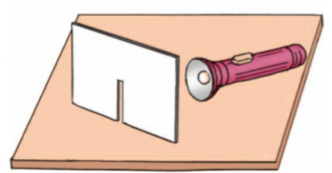
I. GIỚI THIỆU MỘT SỐ DỤNG CỤ VÀ CÁCH SỬ DỤNG
Chiếu đèn pin qua khe hẹp của một tấm bìa

Slide 12
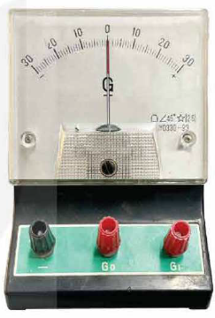
I. GIỚI THIỆU MỘT SỐ DỤNG CỤ VÀ CÁCH SỬ DỤNG
2. Một số dụng cụ thí nghiệm điện tử
Điện kế
Dòng điện vào chốt G_{O} (G₁) và ra từ chốt âm (-) → kim lệch sang phải
Dòng điện vào chốt âm (-) và ra từ chốt G_{O} (G₁) → kim lệch sang trái

Slide 13
Điện kế (Galvanometer)
⚡ Điện kế (Galvanometer) hoạt động dựa trên nguyên lý:
Khi dòng điện chạy qua cuộn dây trong điện kế, nó tạo ra từ trường.
Từ trường này tương tác với nam châm bên trong → làm kim lệch đi.
Chiều lệch của kim phụ thuộc vào chiều dòng điện chạy qua.
🔹 Tác dụng
Phát hiện và đo dòng điện rất nhỏ chạy qua mạch điện.
Xác định chiều dòng điện: kim lệch sang trái hay phải so với vạch số 0.
Loại này thường được dùng trong thí nghiệm vật lý phổ thông để minh họa hiện tượng có dòng điện hay không, chứ ít khi dùng để đo chính xác trị số dòng điện/điện áp lớn.
🔹 Cách sử dụng
Trên máy có 3 cổng:
  Cổng đen (G): cực chung (thường nối que đen).
  Cổng đỏ (G0, G1): cực dương, dùng để cắm que đỏ. Tùy vào thiết kế mà G0, G1 có thể là hai mức nhạy khác nhau (ví dụ một cổng dùng khi dòng nhỏ, một cổng khi dòng lớn hơn).
👉 Cách nối:
Cắm que đo:
  Que đen vào cổng G.
  Que đỏ vào G0 hoặc G1 (tùy mức nhạy muốn dùng).
Mắc vào mạch theo nối tiếp với tải cần kiểm tra (vì điện kế dùng để đo dòng).
Đọc kết quả:
  Nếu kim lệch sang phải: dòng theo chiều quy ước (từ cực dương → âm qua điện kế).
  Nếu kim lệch sang trái: dòng ngược chiều.
  Độ lệch của kim cho biết cường độ dòng điện tương đối (không chuẩn xác tuyệt đối nếu chưa quy đổi).
⚠️ Lưu ý:
Điện kế rất nhạy, chỉ cho phép dòng nhỏ chạy qua. Nếu dùng sai (cho dòng lớn chạy qua), kim sẽ hỏng.
Trong thực tế, muốn biến nó thành ampe kế hoặc vôn kế, người ta sẽ mắc thêm điện trở phụ thích hợp.

Slide 14
🔹 Khi kim lệch sang phải (so với số 0)
👉 Có nghĩa là dòng điện chạy theo chiều chuẩn quy ước của điện kế (từ cực dương của nguồn → qua điện kế → về cực âm).
=> Lúc này bạn đang nối đúng cực: que đỏ vào cực dương, que đen vào cực âm.
🔹 Khi kim lệch sang trái
👉 Nghĩa là dòng điện đi ngược chiều so với quy ước của điện kế.
Tức là bạn đã cắm ngược cực: cực dương của nguồn nối vào que đen, cực âm nối vào que đỏ.
Dòng điện đi vào cuộn dây theo hướng ngược lại → kim lệch sang phía ngược.
📌 Hiểu đơn giản:
Lệch phải: bạn cắm que đo đúng cực.
Lệch trái: bạn cắm que đo ngược cực.
Trong thí nghiệm, người ta thường quan sát chiều lệch của kim để xác định chiều dòng điện trong mạch.
1. Kim lệch sang phải (dòng theo chiều quy ước)
Cực dương của nguồn → nối với que đỏ (G0/G1) của điện kế.
Cực âm của nguồn → nối với que đen (G) của điện kế.
➡️ Dòng điện đi theo chiều "đúng" → kim lệch sang phải.
(+ nguồn) ────► [ ĐIỆN KẾ ] ────► ( - nguồn )
(kim lệch phải)
2. Kim lệch sang trái (dòng ngược chiều quy ước)
Cực dương của nguồn → nối với que đen (G) của điện kế.
Cực âm của nguồn → nối với que đỏ (G0/G1) của điện kế.
➡️ Dòng điện đi ngược chiều → kim lệch sang trái.
(+ nguồn) ────► [ ĐIỆN KẾ ] ◄──── ( - nguồn )
(kim lệch trái)

Slide 15
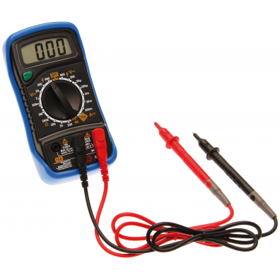
I. GIỚI THIỆU MỘT SỐ DỤNG CỤ VÀ CÁCH SỬ DỤNG
2. Một số dụng cụ thí nghiệm điện tử
Đồng hồ đo điện đa năng
Đo cường độ dòng điện, hiệu điện thế, điện trở,... trong mạch điện một chiều, xoay chiều.

Slide 16
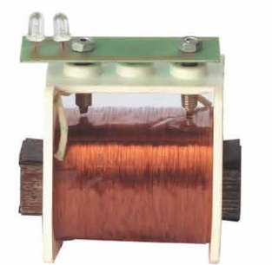
I. GIỚI THIỆU MỘT SỐ DỤNG CỤ VÀ CÁCH SỬ DỤNG
2. Một số dụng cụ thí nghiệm điện tử
https://www.youtube.com/watch?v=B9iTuZ6weu0
Đ1
Đ2
Cuộn dây dẫn có hai đèn LED
Cuộn dây dẫn có hai đầu dây nối với hai đèn LED mắc song song, ngược cực theo sơ đồ để phát hiện dòng điện cảm ứng

Slide 17
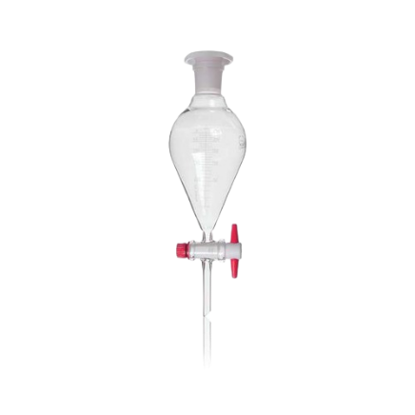
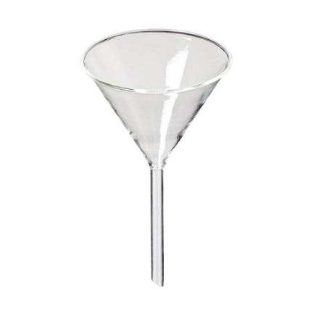
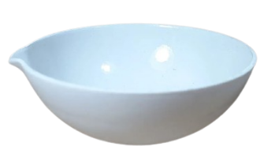
I. GIỚI THIỆU MỘT SỐ DỤNG CỤ VÀ CÁCH SỬ DỤNG
3. Một số dụng cụ thí nghiệm tìm hiểu về chất và sự biên đổi chất
https://www.youtube.com/watch?v=sMVhj0Ej1lE
https://www.youtube.com/watch?v=aocDYTQp5iA
https://www.youtube.com/watch?v=2NDJZ0DBPeI
Bát sứ
Phễu
Trộn hoặc đun nóng chảy các chất rắn, cô đặc dung dịch
Rót chất lỏng hoặc dùng để lọc
Tách chất theo phương pháp chiết

Slide 18
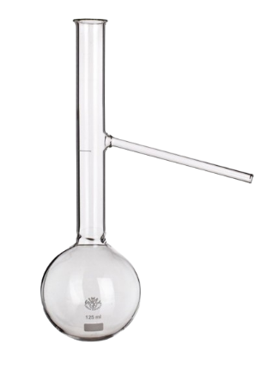
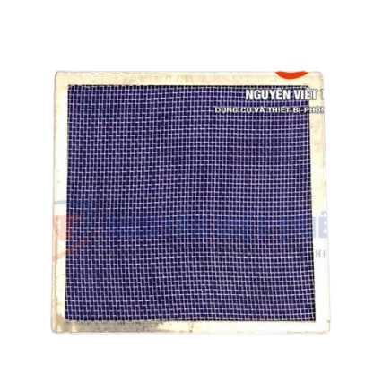
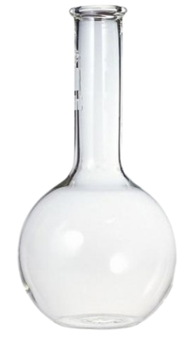
I. GIỚI THIỆU MỘT SỐ DỤNG CỤ VÀ CÁCH SỬ DỤNG
3. Một số dụng cụ thí nghiệm tìm hiểu về chất và sự biên đổi chất
https://www.youtube.com/watch?v=HhCqXgD7PCc
https://www.youtube.com/watch?v=PZRlB0fsYsU
Bình cầu
Lưới tản nhiệt
Đựng chất lỏng, pha chế dung dịch, đun nóng, chưng cất.
Phân tán nhiệt khi đốt

Slide 19
Phễu, phễu chiết, bình cầu trong phòng thí nghiêm thường được làm bằng vật liệu gì? Cần lưu ý điều gì khi sử dụng chúng?

Slide 20
####

Slide 21
Khi cần đun nóng dung dịch trong cốc thủy tinh, tại sao cần phải dùng lưới tản nhiệt?

Slide 22
####

Slide 23
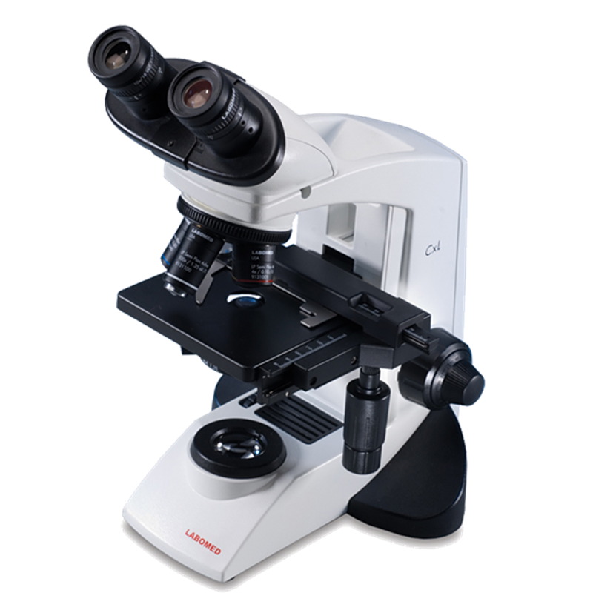
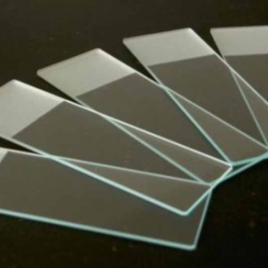
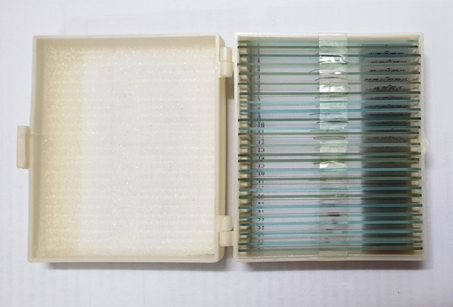
I. GIỚI THIỆU MỘT SỐ DỤNG CỤ VÀ CÁCH SỬ DỤNG
4. Một số dụng cụ dùng trong quan sát nhiễm sắc thể
Kính hiển vi
Tiêu bản cố định NST
Hộp đựng tiêu bản

Slide 24
II. MỘT SỐ HOÁ CHẤT TRONG PHÒNG THÍ NGHIỆM

Slide 25
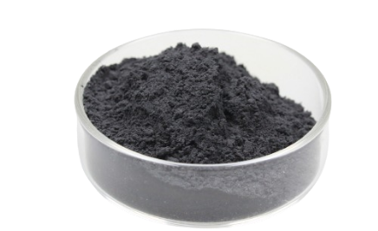
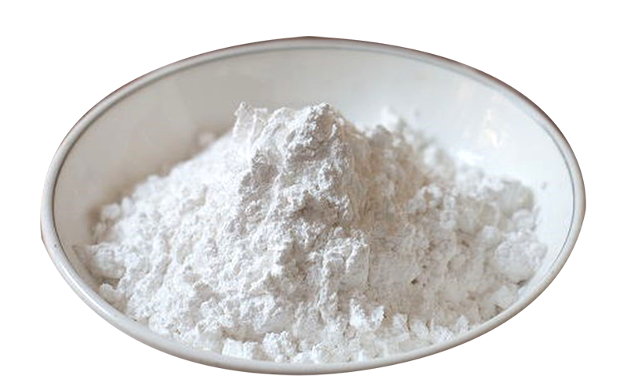
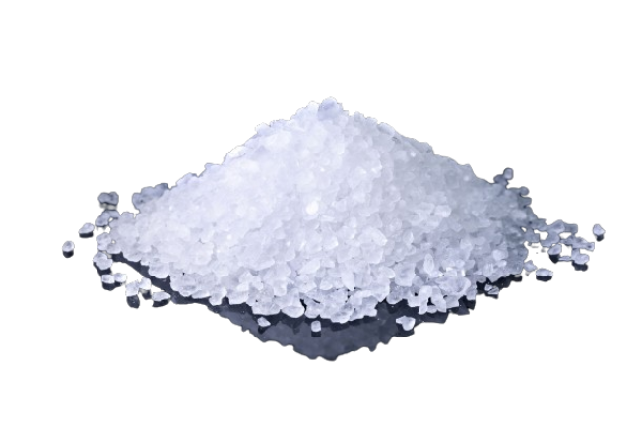
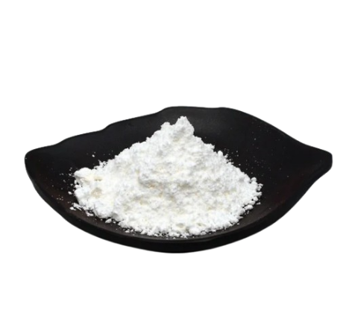
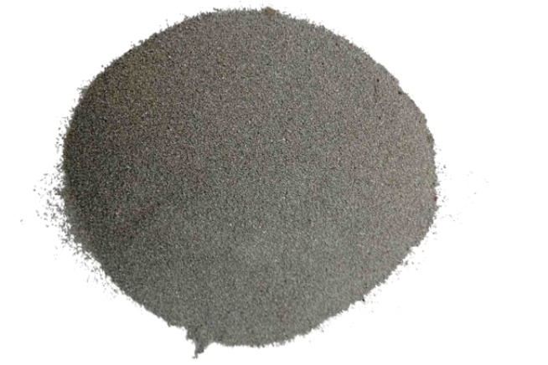
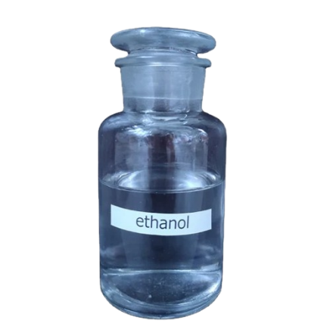
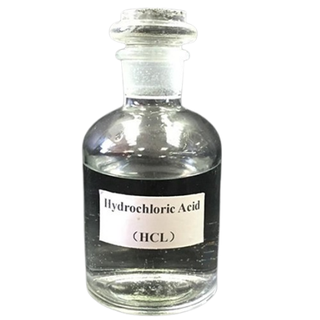
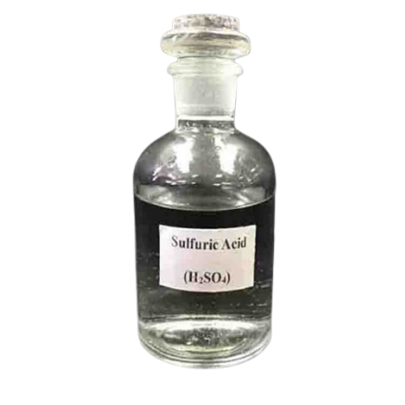
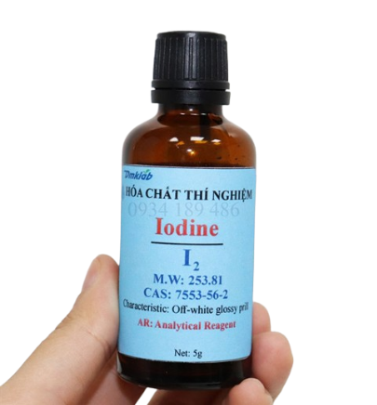
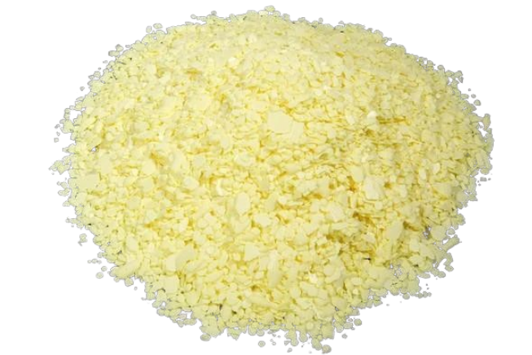
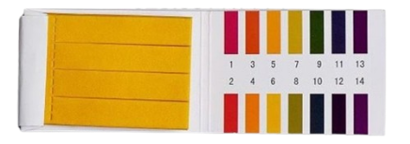
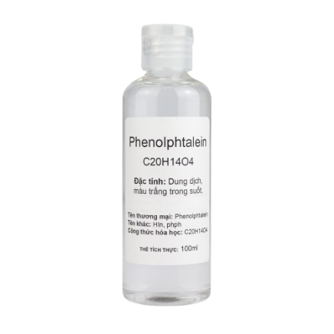
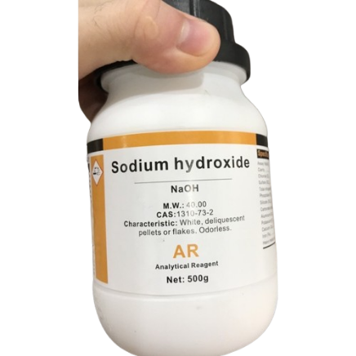
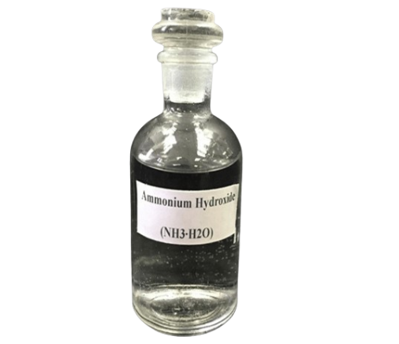
II. MỘT SỐ HOÁ CHẤT TRONG PHÒNG THÍ NGHIỆM
CuO
CaO
Oxide
Na
Fe
C₂H₅OH
C₆H₁₂O₆
Kim loại
Chất hữu cơ
HCl
H₂SO₄
Giấy pH
Acid
S
I₂
Phenolphthalein
Phi kim
Chất chỉ thị
NaOH
NH₃
Base

Slide 26

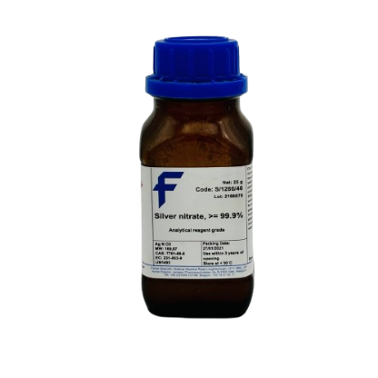
II. MỘT SỐ HOÁ CHẤT TRONG PHÒNG THÍ NGHIỆM
KMNO₄
AgNO₃
Những hoá chất dễ bị phân huỷ bởi ánh sáng cần được đựng trong các lọ tối màu và để ở chỗ tối hoặc bọc kín bằng giấy màu đen phía ngoài lọ.

Slide 27
II. MỘT SỐ HOÁ CHẤT TRONG PHÒNG THÍ NGHIỆM
PHIẾU HỌC TẬP
1. Khi thực hiện lấy hoá chất rắn, lỏng, cần lưu ý gì để các hoá chất đảm bảo được độ tinh khiết và bảo quản được lâu dài?
2. Tại sao cần phải đọc cẩn thận nhãn hoá chất trước khi sử dụng?
3. Tại sao không được tự ý nghiền, trộn các hoá chất?
4. Em cần lưu ý gì khi sử dụng các hoá chất dễ bay hơi; hoá chất độc hại; hoá chất nguy hiểm (H₂SO₄ đặc,...)?

Slide 28
II. MỘT SỐ HOÁ CHẤT TRONG PHÒNG THÍ NGHIỆM
1. Lưu ý khi lấy hoá chất:
- Chất rắn dạng bột: Dùng thìa xúc hoá chất để lấy hoá chất rắn dạng bột.
- Chất rắn dạng miếng: Dùng kẹp gắp hoá chất cho trượt nhẹ nhàng theo thành ống nghiệm.
- Khi cho hoá chất lỏng vào ống nghiệm: Dùng ống hút nhỏ giọt.
- Hoá chất dùng xong nếu thừa không cho ngược trở lại bình chứa, chỉ lấy lượng hoá chất đủ dùng.
- Khi mở nắp lọ hóa chất để ngửa. Dùng xong phải đậy nắm lọ hóa chất.
- Mỗi hóa chất chỉ được dùng một dụng cụ lấy hóa chất. Dùng xong phải rửa sạch dụng cụ.

Slide 29
II. MỘT SỐ HOÁ CHẤT TRONG PHÒNG THÍ NGHIỆM
2. Nhãn hoá chất thể hiện các thông tin cần thiết và chủ yếu về hoá chất, giúp người sử dụng biết và làm căn cứ để các cơ quan chức năng thực hiện việc kiểm tra, giám sát …
Đọc cẩn thận nhãn hoá chất, lưu ý, cảnh báo trên nhãn hóa chất trước khi sử dụng, không sử dụng hoá chất không có nhãn mác hoặc nhãn mác bị mờ để đảm bảo an toàn khi sử dụng hoá chất.

Slide 30
II. MỘT SỐ HOÁ CHẤT TRONG PHÒNG THÍ NGHIỆM
3. Không được tự ý nghiền, trộn hoá chất vì có thể sinh ra các chất độc hoặc gây cháy nổ …
4. Những lưu ý để sử dụng các hoá chất an toàn:
- Tuyệt đối không làm đổ, vỡ, không để hoá chất bắn vào người, quần áo. Không rót quá đầy đèn cồn, không mồi lửa cho đèn cồn này bằng đèn cồn khác, dùng đèn cồn xong đậy nắp để tắt lửa.
- Hoá chất trong phòng thực hành cần phải đựng trong lọ có nút đậy kín, phía ngoài có nhãn ghi tên hoá chất. Nếu hoá chất có tính độc hại, trên nhãn có ghi chú riêng.
- Không dùng tay tiếp xúc trực tiếp với hoá chất.
- Không cho hoá chất này vào hoá chất khác (ngoài chỉ dẫn).
- Không nếm hoặc ngửi trực tiếp hoá chất.
- Sử dụng kính bảo hộ, gang tay, khẩu trang hoặc mặt nạ phòng độc … để đảm bảo an toàn trong quá trình làm thí nghiệm.

Slide 31
III. VIẾT VÀ BÁO CÁO MỘT VẤN ĐỀ KHOA HỌC

Slide 32
III. VIẾT VÀ BÁO CÁO MỘT VẤN ĐỀ KHOA HỌC
CẤU TRÚC BÀI BÁO CÁO VẤN ĐỀ KHOA HỌC
TIÊU ĐỀ
Cần chính xác và mô tả rõ ràng nội dung của báo cáo
TÓM TẮT
Một đoạn văn ngắn, tổng hợp nội dung chính của báo cáo, bao gồm mục tiêu, phương pháp, kết quả và kết luận
GIỚI THIỆU
Mô tả vấn đề, tầm quan trọng của vấn để; mục tiêu của nghiên cứu.
PHƯƠNG PHÁP
Mô tả quá trình thực hiện thí nghiệm hoặc quá trình thu thập dữ liệu; xử lí dữ liệu; liệt kê vật liệu, hoá chất và dụng cụ sử dụng
KẾT QUẢ
Trình bày dữ liệu một cách rõ ràng, sử dụng biểu đồ, hình ảnh hoặc bảng
THẢO LUẬN
Phân tích, giải thích ý nghĩa; so sánh với nghiên cứu khác (nếu có)
KẾT LUẬN
Tóm tắt những phát hiện chính; gợi ý cho những nghiên cứu sau này
TÀI LIỆU THAM KHẢO
Liệt kê tất cả nguồn thông tin đã sử dụng

Slide 33
Em hãy so sánh cấu trúc của bài báo cáo một vấn đề khoa học theo cách thức quy định chung với các bài báo cáo thực hành hay báo cáo thí nghiệm, điều tra mà em đã thực hiện

Slide 34
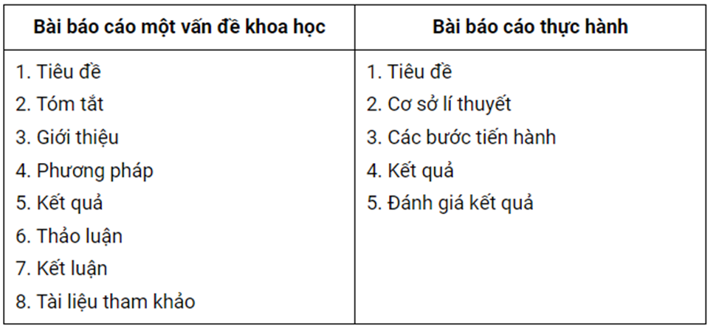

Slide 35
Lựa chọn một hoạt động nghiên cứu hoặc hoạt động thực hành và viết báo cáo cho hoạt động này
Gợi ý: viết báo cáo cho hoạt động thực hành thí nghiệm mà nhóm em đã làm

Slide 36
IV. THUYẾT TRÌNH MỘT VẤN ĐỀ KHOA HỌC

Slide 37


IV. THUYẾT TRÌNH MỘT VẤN ĐỀ KHOA HỌC
1. Thuyết trình trên các phần mềm
Trang tiêu đề
Trang giới thiệu
Tiêu để của báo cáo và tên của tác giả
Giới thiệu vấn đề nghiên cứu; tầm quan trọng của vấn đề

Slide 38

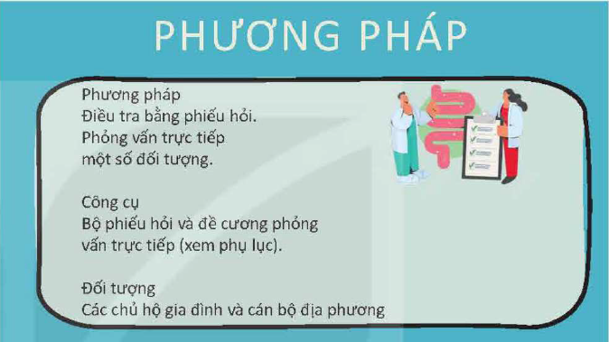
IV. THUYẾT TRÌNH MỘT VẤN ĐỀ KHOA HỌC
1. Thuyết trình trên các phần mềm
Trang mục tiêu nghiên cứu
Trang phương pháp
Cần có tính khả thi, rõ ràng, phản ánh tên đề tài, bao quát nội dung nghiên cứu
Quá trình thực hiện thí nghiệm, thu thập dữ liệu; xử lí dữ liệu; liệt kê vật liệu, hoá chất và dụng cụ.

Slide 39
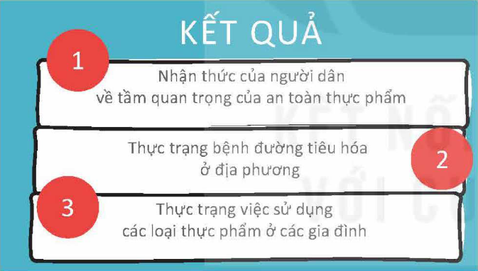
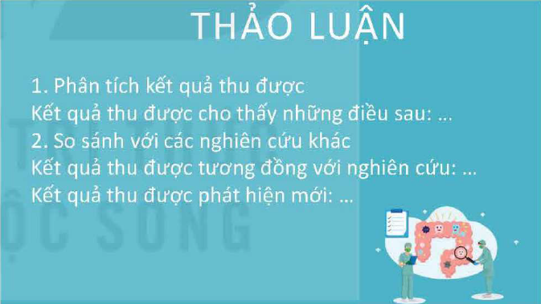
IV. THUYẾT TRÌNH MỘT VẤN ĐỀ KHOA HỌC
1. Thuyết trình trên các phần mềm
Trang kết quả
Trang thảo luận
Sử dụng biểu đồ, hình ảnh hoặc bảng để minh hoạ
Phân tích kết quả và so sánh (nếu có) với các nghiên cứu khác

Slide 40
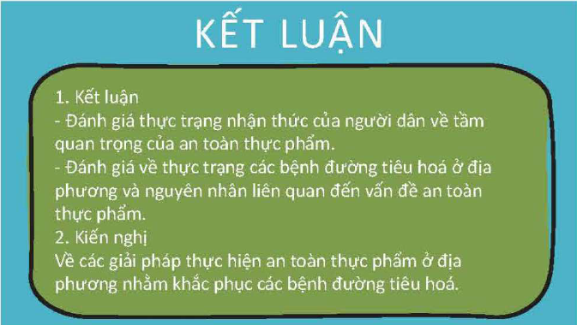

IV. THUYẾT TRÌNH MỘT VẤN ĐỀ KHOA HỌC
1. Thuyết trình trên các phần mềm
Trang kết luận
Trang câu hỏi
Tóm tắt những phát hiện chính
Câu hỏi từ người tham dự và trả lời của người thuyết trình

Slide 41
Em hãy xây dựng bản trình chiếu trên phần mềm và trình bày báo cáo với các bạn trong lớp về một vấn đề khoa học mà em đã lựa chọn

Slide 42




IV. THUYẾT TRÌNH MỘT VẤN ĐỀ KHOA HỌC
2. Báo cáo treo tường
Tiêu đề: Tiêu để rõ ràng và dễ đọc từ khoảng cách xa
Kích thước: A_{O} hoặc A₁
1
2
Định dạng: Dọc hoặc ngang
Tác giả: tên tác giả của báo cáo nên nằm dưới tiêu đề
Định dạng nội dung thiết kế
3
Chia thành các phần/khu vực rõ ràng
Sử dụng hình ảnh, biểu đồ và đồ thị để trình bày thông tin một cách trực quan
Nội dung báo cáo treo tường
4
Giới thiệu: Vấn đề nghiên cứu và mục tiêu
Thảo luận: Phân tích kết quả và so sánh
Phương pháp: Cách tiếp cận vấn đề
Kết luận: Tóm tắt phát hiện & đưa ra gợi ý
Kết quả: Thông qua hình ảnh, biểu đồ, đồ thị
Tài liệu tham khảo: Nguồn tham khảo đã dùng

Slide 43
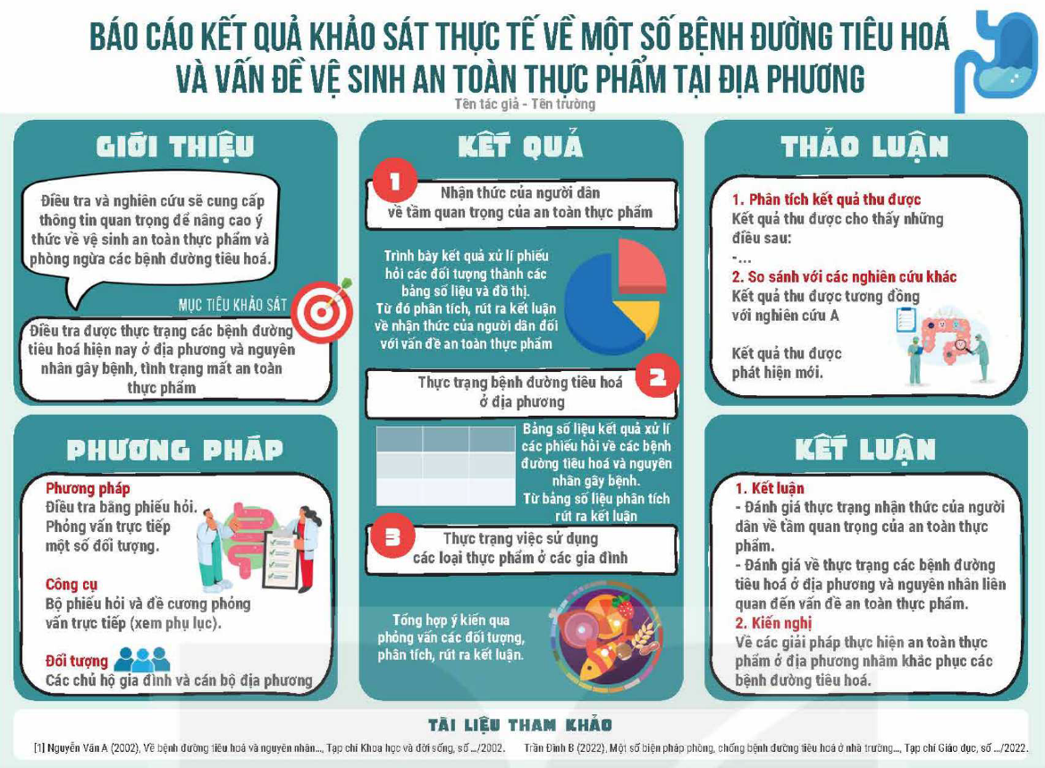

Slide 44
Em hãy thiết kế một báo cáo treo tường để trình bày kết quả của một nghiên cứu khoa
học hoặc một bài thực hành mà em đã thực hiện trong môn Khoa học tự nhiên.

Slide 45

Tên một số dụng cụ thí nghiệm và chức năng sử dụng; các lưu ý khi sử dụng các dụng cụ và cách bảo quản chúng.
Các hoá chất cơ bản trong phòng thí nghiệm; cách bảo quản và sử dụng chúng.
Cấu trúc của bài báo cáo một vấn đề khoa học:
1. TIÊU ĐỀ
4. PHƯƠNG PHÁP
7. KẾT LUẬN
2. TÓM TẮT
5. KẾT QUẢ
8. TÀI LIỆU THAM KHẢO
3. GIỚI THIỆU
6. THẢO LUẬN

Slide 46
THANKS!!!

